Slide 1
Veiledning med Reflekterende Team
Praksiskonferansen 2026

Slide 2
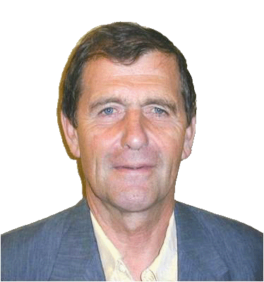
VEILEDNING MED REFLEKTERENDE TEAM
(etter Tom Andersen)

Slide 3
Reflekterende Team

Slide 4
Reflekterende Team (RT)
RT skal lytte til og reflektere over temaet for veiledningen for å synliggjøre nye innfallsvinkler/perspektiver
RT blir en kunnskapskilde/ en inspirasjonskilde som kan bidra til at veisøker (og veileder) oppdager nye måter å tenke på eller ser nye muligheter i forhold til det som er veisøkers «problem».

Slide 5
Reflekterende Team
Samtalen foregår mellom 2 selvstendige grupper
- Man skal ikke snakke med hverandre eller til hverandre
Være aktivt lyttende til det som sies
1. Samtalen mellom veileder og veisøker
2. Samtalen mellom deltakerne i RT
Det skal være rom og tid til både en ytre og en indre dialog under veiledningssamtalen
Samtalen i RT må foregå på en rolig måte, slik at veileder / veisøker kan lytte til, og oppfatte det som virkelig sies

Slide 6
Reflekterende Team - Gjennomføring
Veiledningssamtalen starter mellom veileder og veisøker
RT er da aktivt lyttende
Veileder eller veisøker markerer at de ønsker å bringe inn RT for å få deres refleksjoner over temaet. Denne «invitasjonen» er hovedsakelig veileders ansvar
(RT kan også invitere seg selv)
RT markerer at de avslutter sin samtale og veileder og veisøker tar opp igjen sin samtale
RT kan inviteres inn flere ganger i løpet av en veiledningsøkt – gjerne 2- 3 ganger

Slide 7
Reflekterende Team - Gjennomføring
RT snakker sammen noen minutter (ca. 5 min) om hva de tenker om temaet som veisøker reflekterer rundt.
Det skal ikke snakkes om veileder eller veisøker
Veileder og veisøker fortsetter samtalen etter at RT er ferdig med sine refleksjoner, sine vurderinger, sine kommentarer
Veileder kan f.eks. starte veiledningen med å spørre veisøker.
"Hvilke tanker har du nå fått etter å ha hørt RT?"

